Slide 1
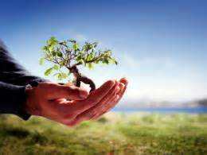
Адаптация

Slide 2

Основной задачей образования в настоящее время является подготовка личности к процессу значительных изменений, происходящих в современном мире. Сам процесс изменения жизни стал ее неотъемлемой частью. Личностно ориентированному образованию, соответствующему гуманитарной парадигме, свойственны ориентиры на создание гармоничной, нравственно-совершенной, социально активной, профессионально компетентной и саморазвивающейся личности, способной адаптироваться к происходящим изменениям.

Slide 3
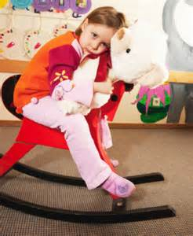
Проблема адаптации одна из самых фундаментальных междисциплинарных научных проблем, которая изучается как на педагогическом, психологическом, так и на социально-экономическом, медико-биологическом и других уровнях.

Slide 4
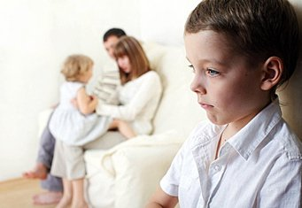
Психологический словарь предлагает несколько формулировок феномена адаптации и его некоторых характеристик (Психологический словарь, 1996).

Slide 5

Адаптация - (лат. adaptatio, adaptare, adaptio, adapto - приспособлять, устраивать) - приспособление организма, личности, их систем к характеру отдельных воздействий или к изменившимся условиям жизни в целом. Компенсирует недостаточность привычного поведения в новых условиях.

Slide 6
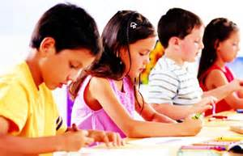
Понятие «адаптация» может иметь различные значения в зависимости от того, социальные или биологические аспекты исследуются. Рассмотрение адаптации человека на природном уровне предполагает выделение биологической, физиологической и психологической адаптации.

Slide 7

В общих определениях адаптации данному понятию придается различный смысл в зависимости от аспекта рассмотрения. При этом под адаптацией обычно имеется в виду:
– процесс приспособления организма к окружающей среде;
– отношение гармонии, равновесия между организмом и средой;
– результат приспособительного процесса;
– некая «цель», к которой «стремится» организм.
Регуляторами адаптации выступают:
– мотивы;
– навыки и умения;
– опыт;
– знания;
– воля;
– способности.

Slide 8
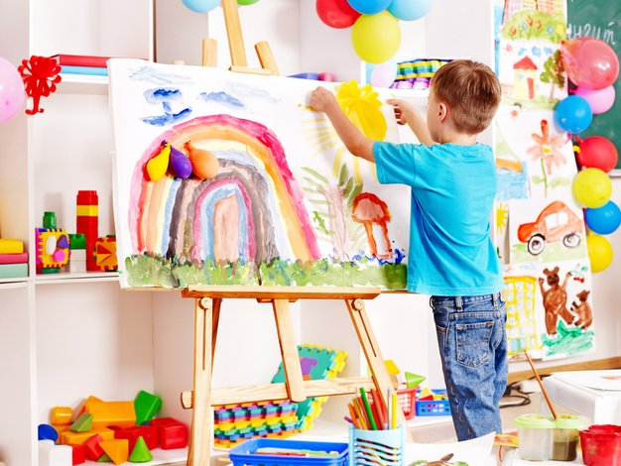
Благодаря адаптации создаются возможности ускорения оптимального функционирования организма, личности в необычной обстановке.

Slide 9
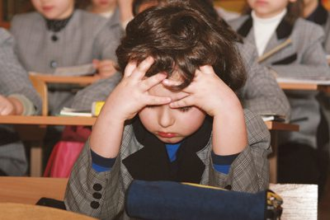
В естественных науках адаптация понимается как приспособление живых организмов к постоянно изменяющимся условиям существования во внешней среде, выработавшееся в процессе эволюционного развития

Slide 10

При этом следует отдельно отметить выделение видов этого приспособления:
– функциональное, - изменения жизнедеятельности организма (вследствие трансформации условий существования) способствуют изменению форм существования;
– коррелятивное (коадаптация) - два различных органа или организма приспосабливаются друг к другу;
– пассивное - в организме происходят изменения без его участия;
– активное - приспособление осуществляется благодаря деятельности организма;
– активистское (объективное) - среда изменяется под воздействием субъекта в целях его приспособления.

Slide 11

Изучая вопросы социальной адаптации и нравственного воспитания личности, А.П. Растигеев соотносит процесс социальной адаптации и социальной активности. Автор считает, что социальная активность личности -необходимое условие её успешной социальной адаптации. Вместе с социальной адаптацией рассматривается социальная ответственность личности, как две взаимосвязанные и взаимообусловленные стороны человеческой деятельности. Основу этих двух процессов составляет объективная необходимость согласования личного интереса с общественным. Сходны и функции социальной ответственности и социальной адаптации - ориентирующая, регулятивная, коммуникативная, воспитательная.

Slide 12
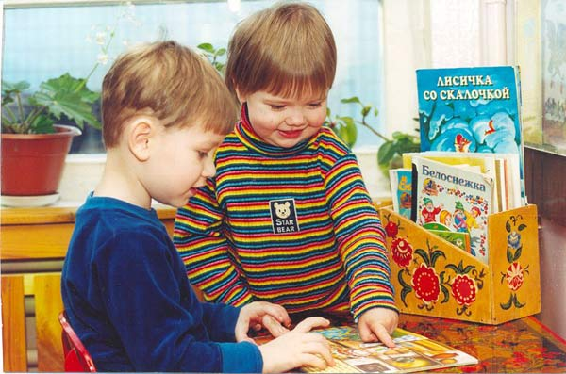
Анализ научной литературы позволил нам сделать вывод, что, несмотря на большое количество работ по философии, медицине, психологии, педагогике по данному вопросу, исследование проблемы социальной адаптации ребенка, находящегося на лечении в условиях детского санатория, оказался не изученным.

Slide 13

Формирование социально адаптированной личности требует организации научного руководства данным процессом в условиях детского учреждения, учета возрастных, психолого-педагогических особенностей детей, организации положительного эмоционального общения в группе, осуществления индивидуального подхода, а значит, создания воспитательной среды, отвечающей потребностям ребенка, насыщения образовательного процесса различными видами деятельности, моделирующими способы поведения ребенка в различных ситуациях.

